Slide 1

MBA em Data Science &
Artificial Intelligence

Slide 2
Robótica e IOT
Prof . Dr. José Ahirton Lopes
ahirtonlopes@gmail.com
2024

Slide 3
Overview
Dos dispositivos conectados ao valor humano;
Arquitetura de projetos em IOT;
IOT + AI, possibilidades e futuro;
Cases;
Próximos passos em nossa jornada.

Slide 4
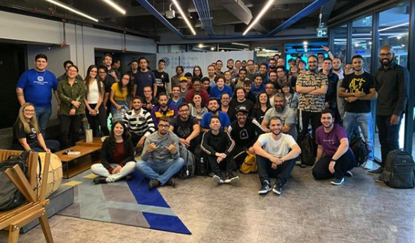
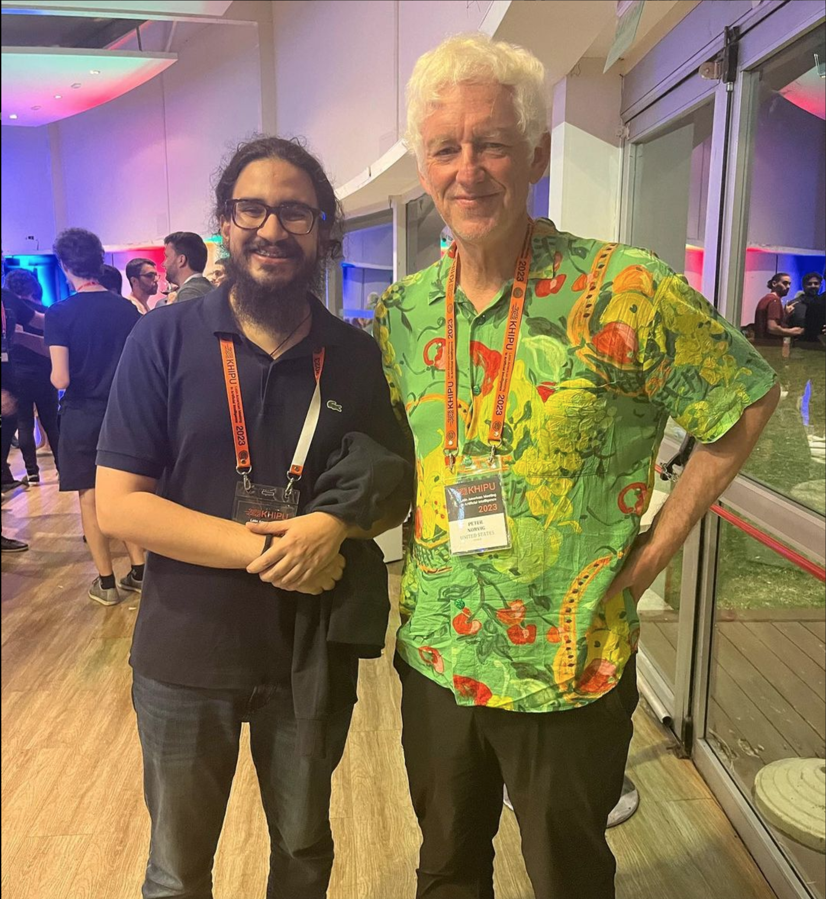
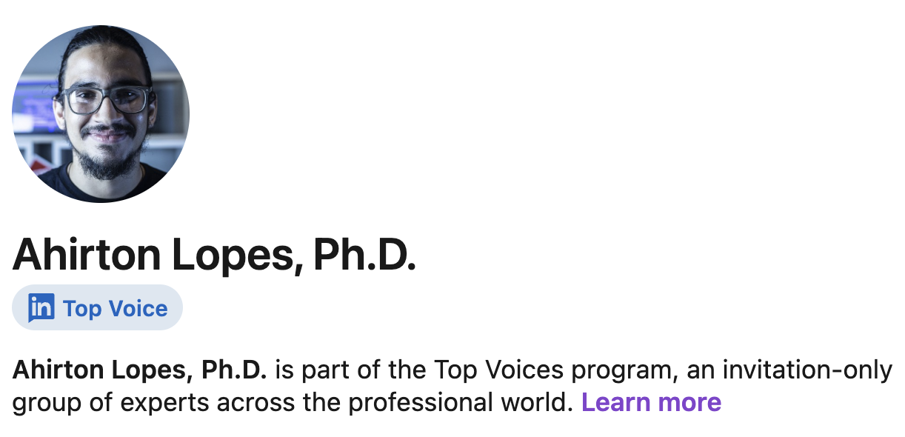
About Me
Dr. Ahirton Lopes
Head of Data @ TIVIT
Professor de MBA, Corporate e PSE @ FIAP
5x Most Valuable Professional – AI @Microsoft
Google Developer Expert – Machine Learning
LinkedIn Top Voice
Doutor em Engenharia Elétrica e Computação pela Universidade Presbiteriana Mackenzie (UPM)
Organizador da comunidade AI Brasil e pesquisador em Machine e Deep Learning

Slide 5
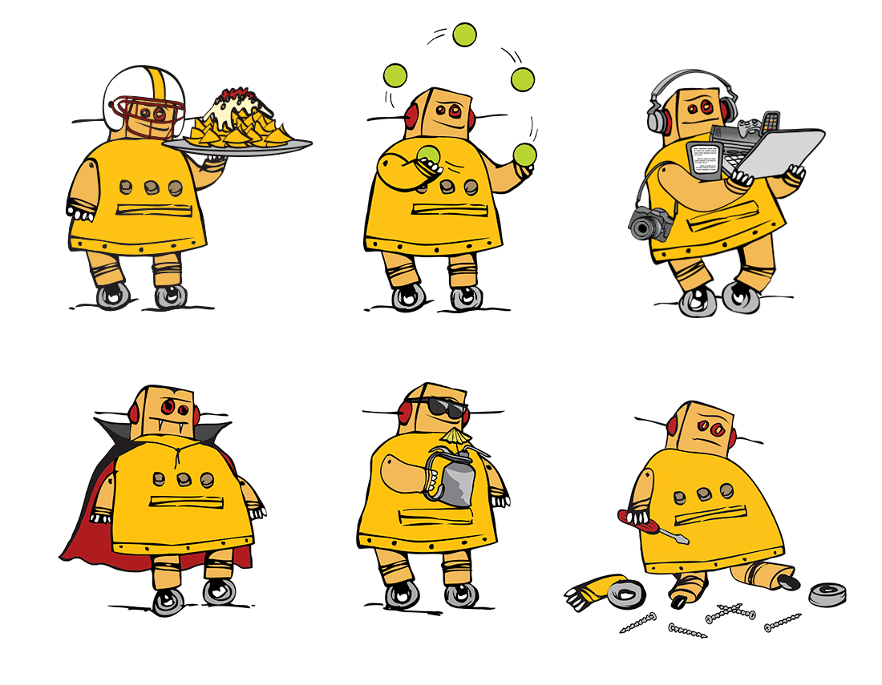
Trabalho Final – Pontos Importantes Aplicações de IOT e (ou) Robótica
Por onde começar?
Pesquisem projetos no instructables.com, hackster.io ou outros!

Slide 6
Arduino

Slide 7
Experimento – Detecção de Movimentos via PIR

Slide 8
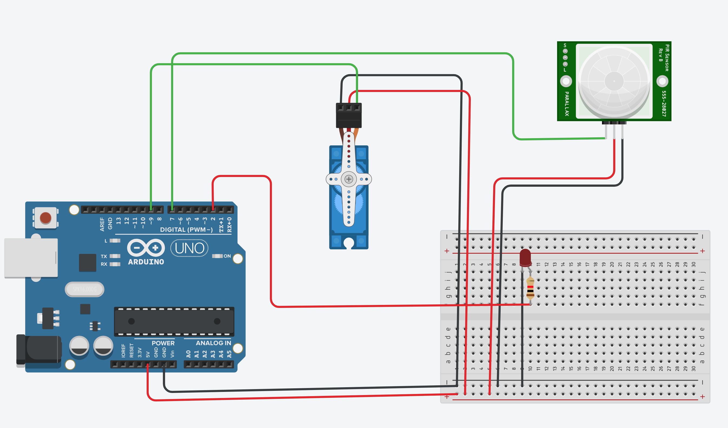
Experimento no Tinkercad – Detecção de Movimentos via PIR e Acionamento de Servo

Slide 9
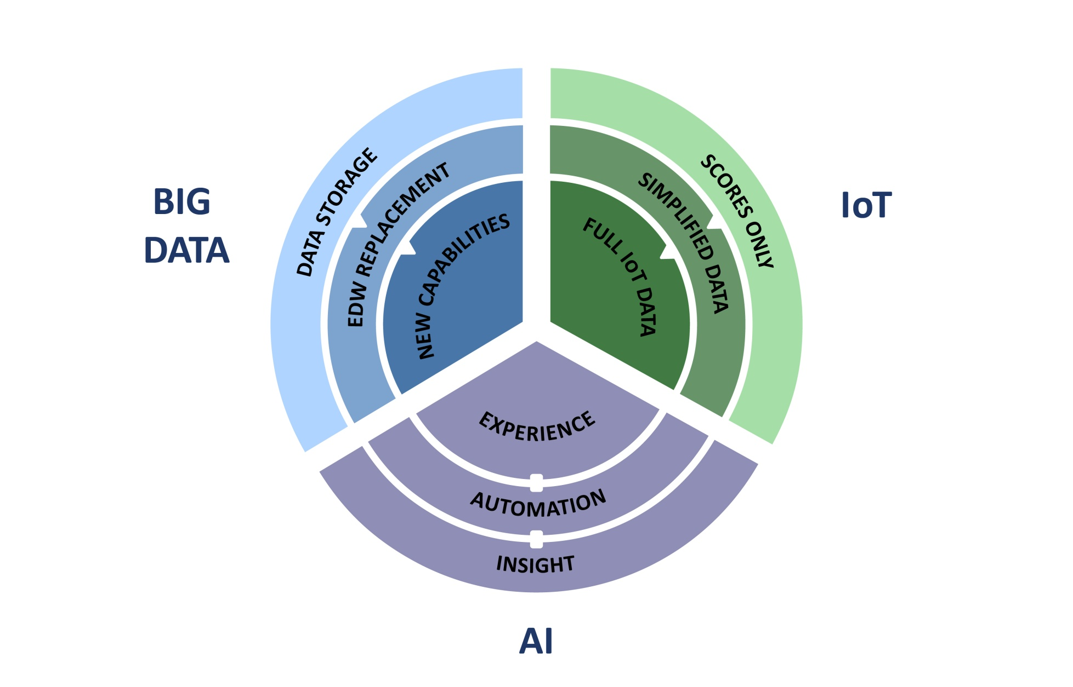
Dos dispositivos conectados ao valor humano

Slide 10
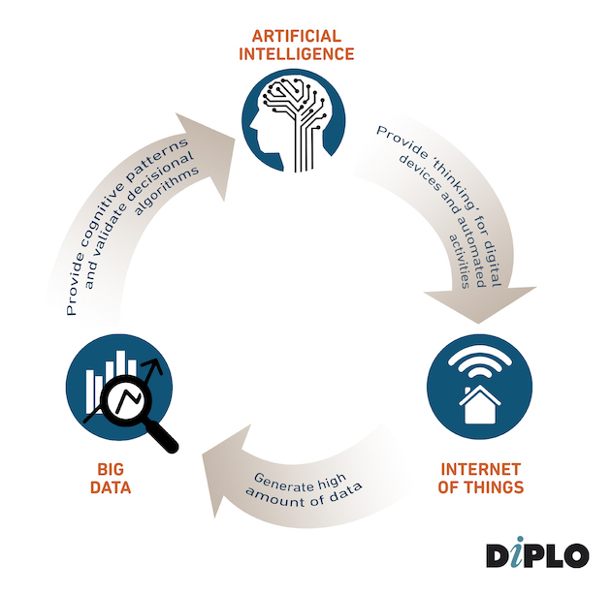
Dos dispositivos conectados ao valor humano

Slide 11
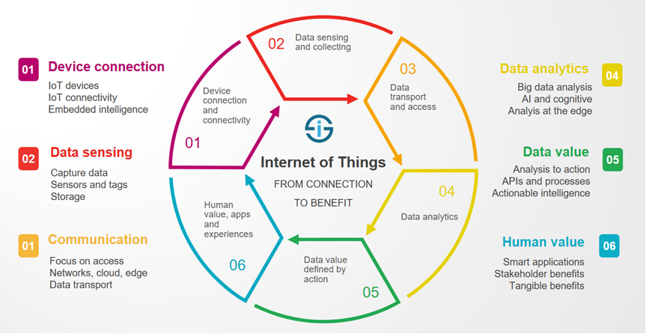
Dos dispositivos conectados ao valor humano

Slide 12
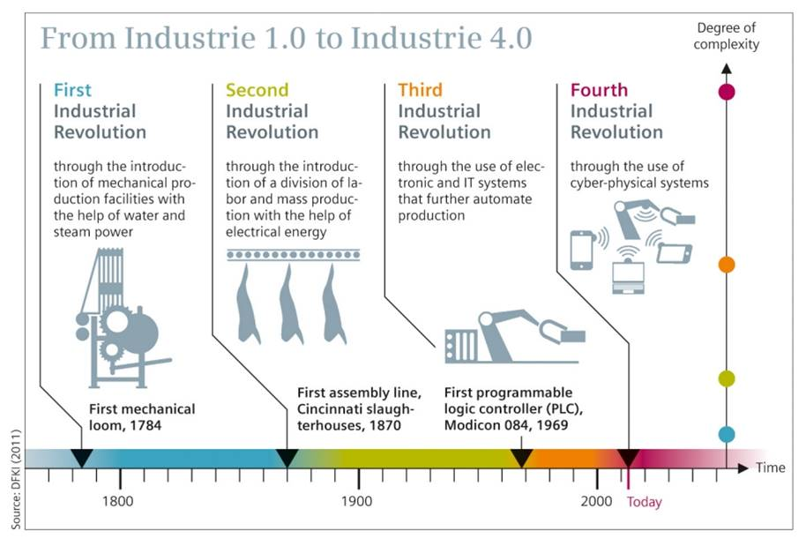
Indústria 4.0

Slide 13
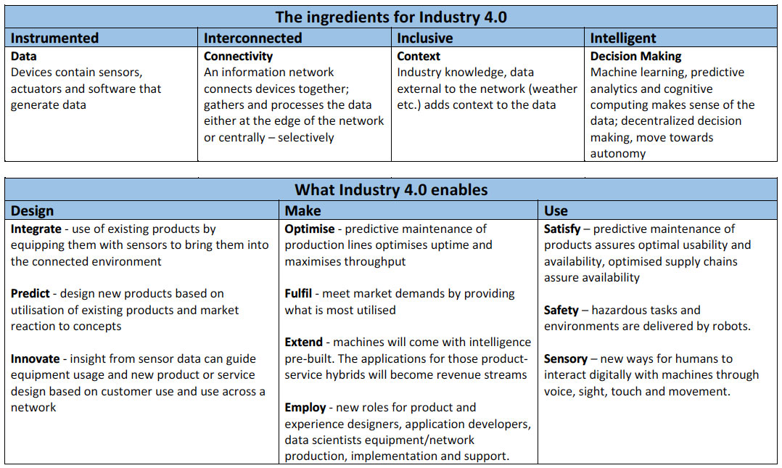
Exemplo de mapeamento em projeto Indústria 4.0

Slide 14
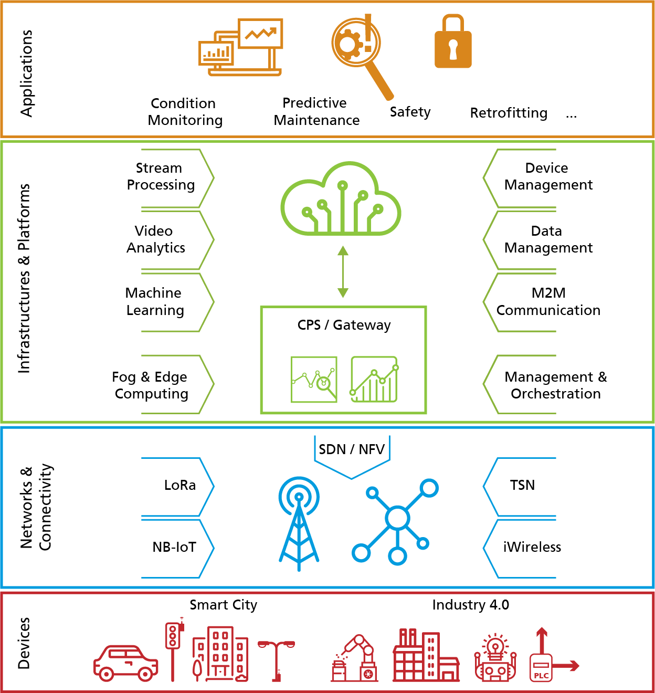
Indústria 4.0 e Cidades Conectadas

Slide 15
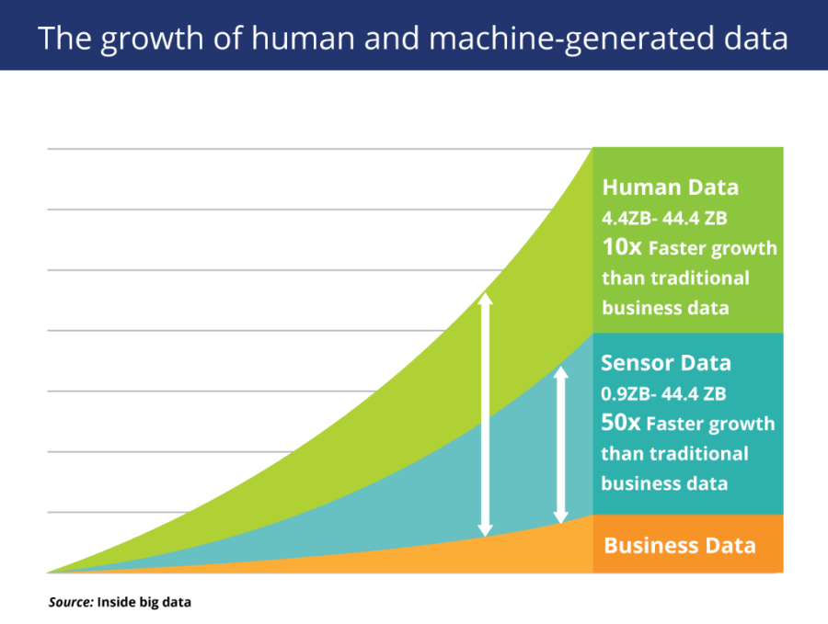
Produção de Dados

Slide 16
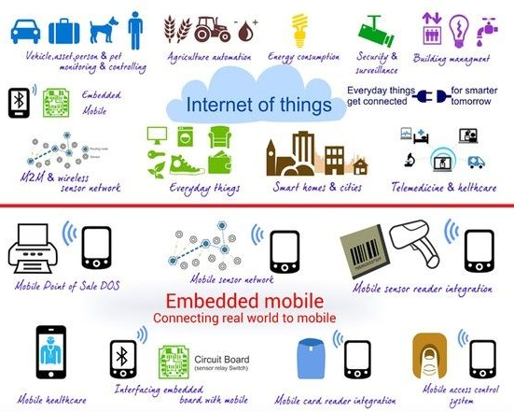
Projetos em IOT - Categorização

Slide 17
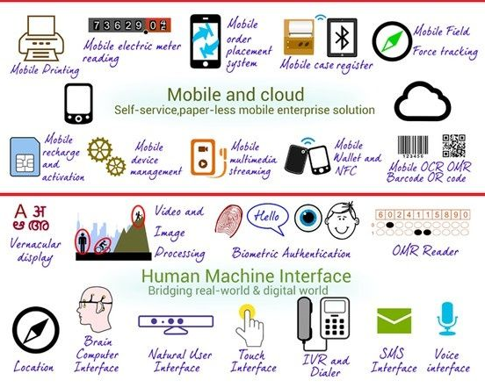
Projetos em IOT - Categorização

Slide 18
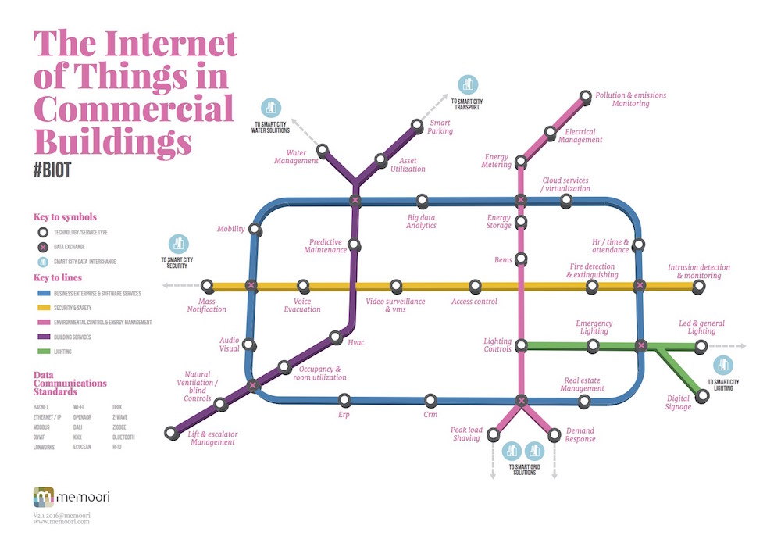
Cases Disruptivos

Slide 19
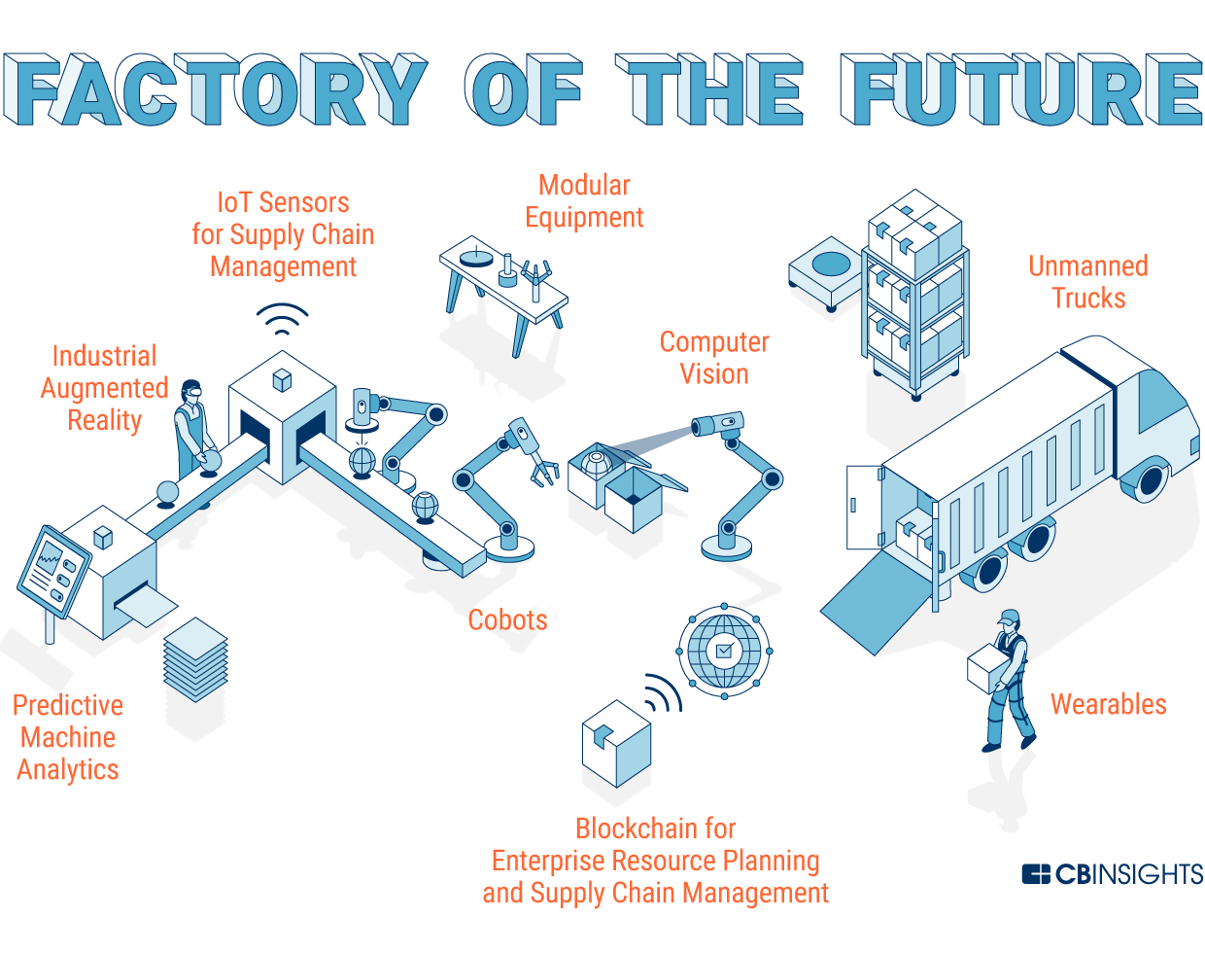
Cases Disruptivos

Slide 20
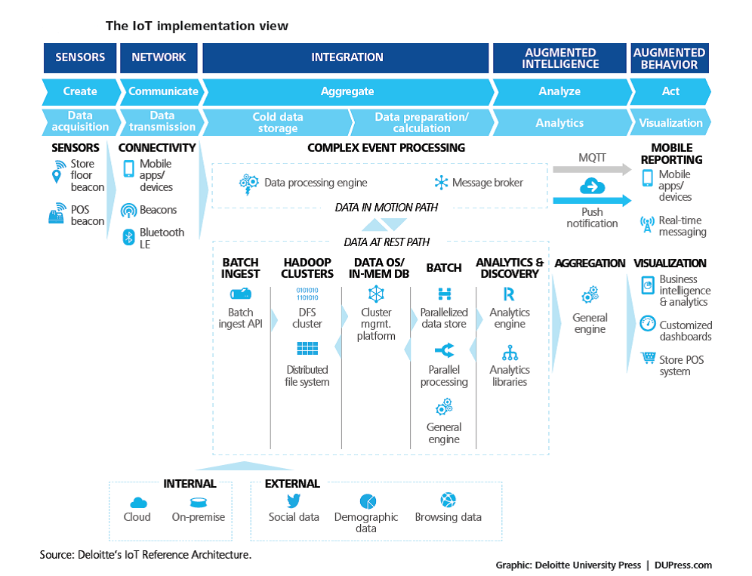
Arquitetura de Projetos em IOT

Slide 21
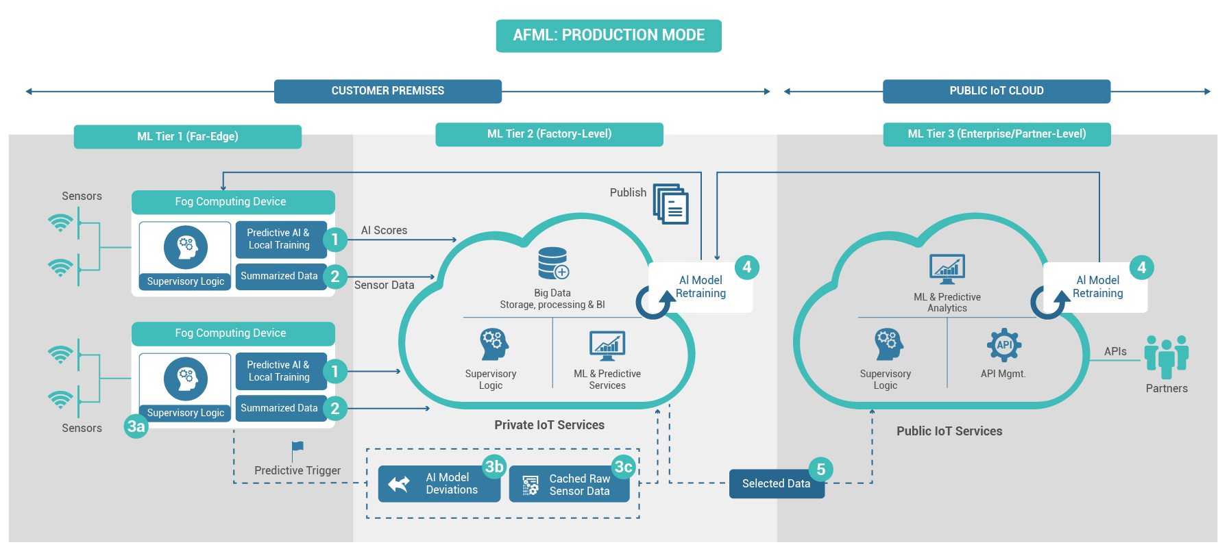
Arquitetura de Projetos em IOT

Slide 22
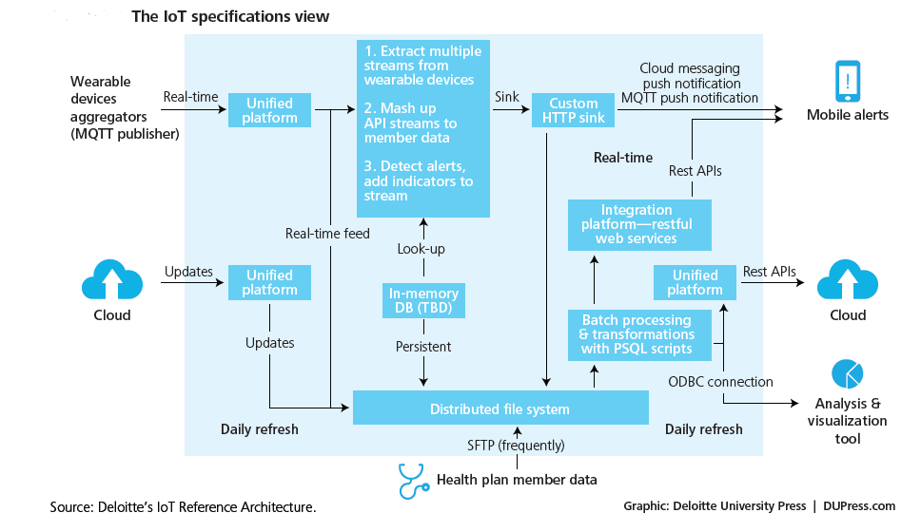
Arquitetura de Projetos em IOT

Slide 23
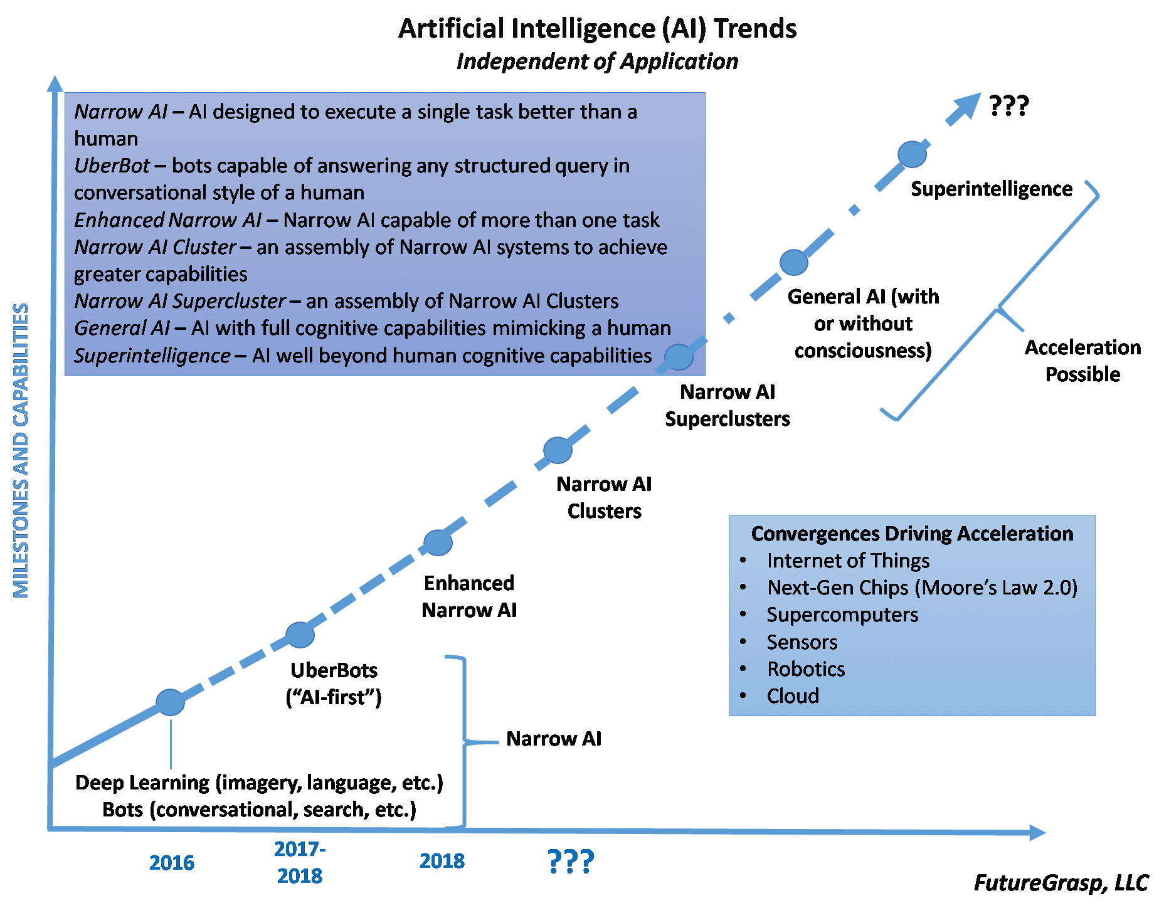
Em direção aos dispositivos robóticos

Slide 24
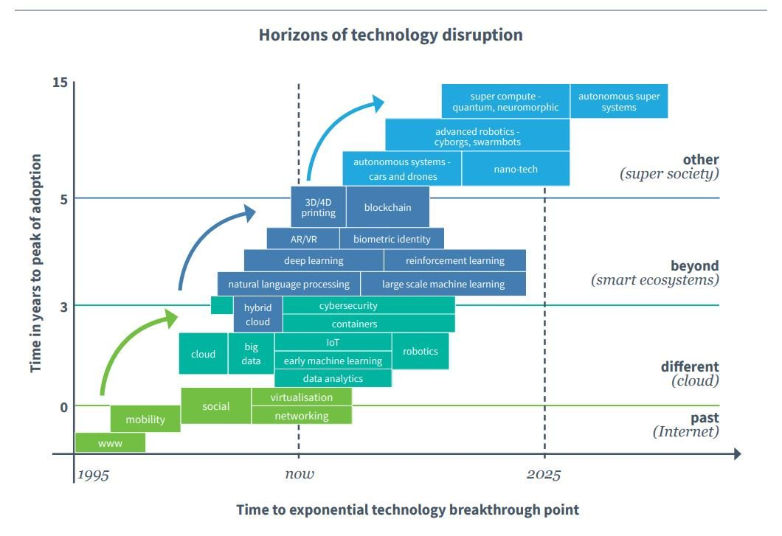
Em direção aos dispositivos robóticos

Slide 25
Arduino

Slide 26
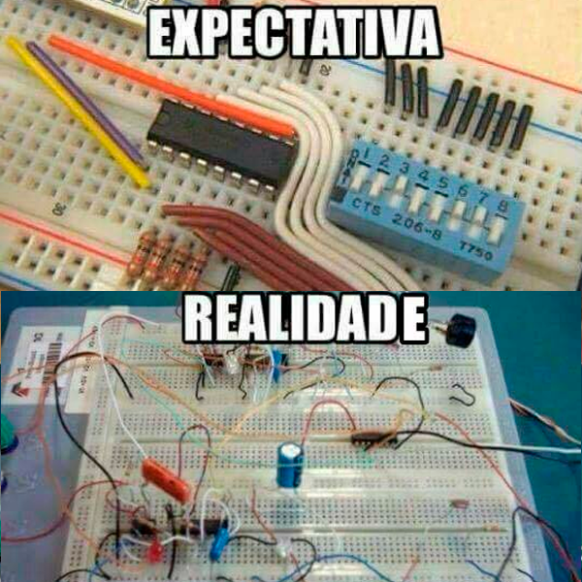

Slide 27
Robótica e IOT
Prof. Dr. José Ahirton Lopes
Artigos: https://www.researchgate.net/profile/Jose_Ahirton_Lopes_Filho2
Outras apresentações: https://www.slideshare.net/JosAhirtonBatistaLop
Github: https://github.com/AhirtonLopes

Slide 28
Copyright © 2024 Prof. MSc. José Ahirton Lopes
Todos direitos reservados. Reprodução ou divulgação total ou parcial deste documento é expressamente proíbido sem o consentimento formal, por escrito, do Professor (autor).

